Slide 1


Název projektu: | ZŠ Háj ve Slezsku – Modernizujeme školu
Číslo projektu: | CZ.1.07/1.4.00/21.3459
Oblast podpory: | Zlepšení podmínek pro vzdělávání na základních školách Vzdělávání pro konkurenceschopnost č. výzvy 21, prior. osa 7.1. Počáteční vzdělávání
Výuková oblast: | Člověk a příroda
Číslo materiálu: | VY_32 _INOVACE_21
Ročník: | VIII.
Sada: | Chemie
Druh: | Výukový materiál
Autor: | Mgr. Petr Suchánek
Název: | Křemík
Anotace: | Materiál slouží k seznámení s učivem. Jednotlivé části mohou být použity jako zápis do sešitu.
Datum vytvoření: | 14.2. 2013
Datum ověření: | 15.2. 2013

Slide 2
Křemík

Slide 3
Doplň s pomocí periodické soustavy prvků
Latinský název:
Chemická značka:
Elektronegativita
Skupina:
Perioda:

Slide 4
tvrdý, křehký, polokov
druhý nejrozšířenější prvek na Zemi
přidává se do slitin pro zvýšení tvrdosti
má uplatnění jako polovodič v elektronice – diody, tranzistory
používá se pro výrobu silikonů – součást lepidel, tmelů, nátěrových a fasádních hmot
silikony jsou velice odolné, jsou hydrofobní

Slide 5
ve zdravotnictví se využívají k výrobě zdravotnických pomůcek, protéz a implantátů
křemík je obsažen v chloupcích kopřiv
v těle dospělého člověka přibližně 1 g – kosti chrupavky, zubní sklovina
vyskytuje se pouze ve sloučeninách
křemen SIO₂ – různě zbarvený nerost, najdeme v písku, hlavní součást skla
vyskytuje se ve všech vyvřelých horninách

Slide 6
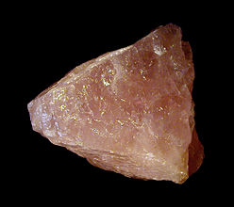
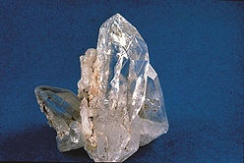
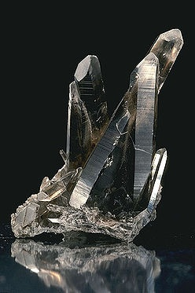
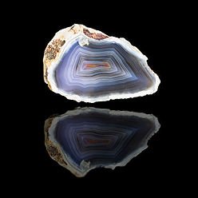
Růženín Křišťál
Záhněda Achát

Slide 7
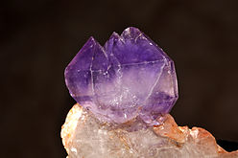
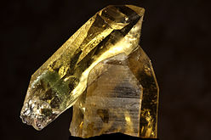
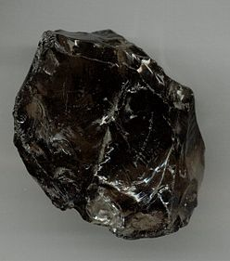
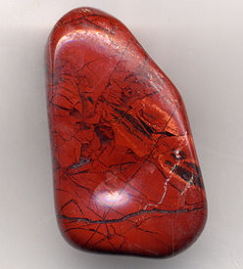
Ametyst Citrín
Morion Jaspis

Slide 8
Použité zdroje
AUTOR NEUVEDEN. http://cs.wikipedia.org [online]. [cit. 14.2.2013]. Dostupný na WWW: http://upload.wikimedia.org/wikipedia/commons/thumb/d/d3/Uncut_Rose_Quartz.jpg/248px-Uncut_Rose_Quartz.jpg
AUTOR NEUVEDEN. http://cs.wikipedia.org [online]. [cit. 14.2.2013]. Dostupný na WWW: http://upload.wikimedia.org/wikipedia/commons/thumb/e/e7/Quartz_Crystal.jpg/248px-Quartz_Crystal.jpg
AUTOR NEUVEDEN. http://cs.wikipedia.org [online]. [cit. 14.2.2013]. Dostupný na WWW: http://upload.wikimedia.org/wikipedia/commons/thumb/5/5e/USDA_Mineral_Smokey_Quartz_93v3949.jpg/248px-USDA_Mineral_Smokey_Quartz_93v3949.jpg
AUTOR NEUVEDEN. http://cs.wikipedia.org [online]. [cit. 14.2.2013]. Dostupný na WWW: http://upload.wikimedia.org/wikipedia/commons/thumb/e/e8/Achat_002.jpg/248px-Achat_002.jpg
AUTOR NEUVEDEN. http://cs.wikipedia.org [online]. [cit. 14.2.2013]. Dostupný na WWW: http://upload.wikimedia.org/wikipedia/commons/thumb/e/e8/Citrine_1_%28Russie%29.jpg/248px-Citrine_1_%28Russie%29.jpg
AUTOR NEUVEDEN. http://cs.wikipedia.org [online]. [cit. 14.2.2013]. Dostupný na WWW: http://upload.wikimedia.org/wikipedia/commons/thumb/c/c0/Quartzofume%C3%A92EZ.jpg/248px-Quartzofume%C3%A92EZ.jpg
AUTOR NEUVEDEN. http://cs.wikipedia.org [online]. [cit. 14.2.2013]. Dostupný na WWW: http://upload.wikimedia.org/wikipedia/commons/thumb/4/42/Jasper.pebble.600pix.jpg/248px-Jasper.pebble.600pix.jpg

